Slide 1
一、概念
1、流体、流体与固体的区别
2、质点、连续性介质假设
3、流体的密度、相对密度、比体积和重度
4、压缩性和膨胀性及其系数、体积弹性模量
5、粘性、粘度
6、牛顿流体、非牛顿流体
7、牛顿内摩擦定律
7、表面张力、毛细现象
8、理想流体、不可压缩流体
第一章

Slide 2
对于工程中常见的缝隙流动，只要缝隙尺寸较小，都可近似看成线性分布。
速度梯度
切应力
摩擦面积
作用在轴表面的摩擦力
作用在轴表面的摩擦力矩
克服摩擦所需的功率

Slide 3
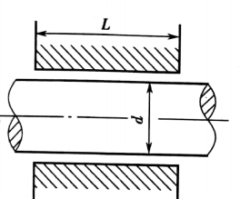
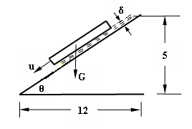
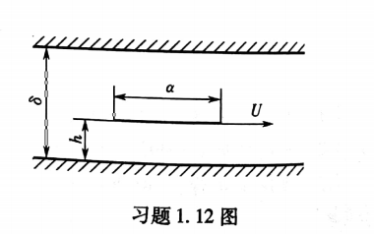
二、计算
1、压缩和膨胀
2、体积弹性模量
3、直线运动-粘度、速度、损耗、极值计算

Slide 4
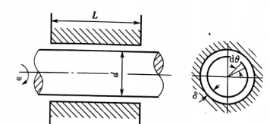
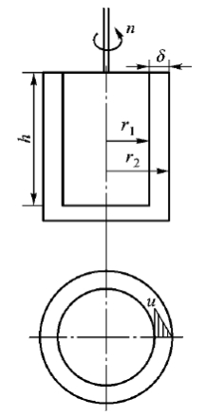
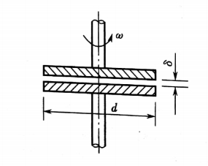
4、旋转运动-粘度、角速度、损耗、扭矩计算

Slide 5
在容积为1.77m³的气瓶中，原来存在有一定量的CO，其绝对压强为1.034bar，温度为21℃，后来又用气泵输入1.36kgCO，测得输入后的温度为24℃，试求输入后的绝对压强是多少？
解：设原质量为m₁,输入的质量为m，输入后的质量为m₂,

Slide 6
一、概念
1、质量力、表面力
2、绝对压强、相对压强（表压）、真空压强（真空度）
3、标准大气压、工程大气压、液柱高度
4、欧拉方程、等压面、分界面
5、静力学基本方程
6、帕斯卡定理、压强水头、位置水头、测压管水头
7、测压管测压原理
8、重心、形心、作用点、惯性矩
9、压力分布图、压力体、压力中心
第二章

Slide 7
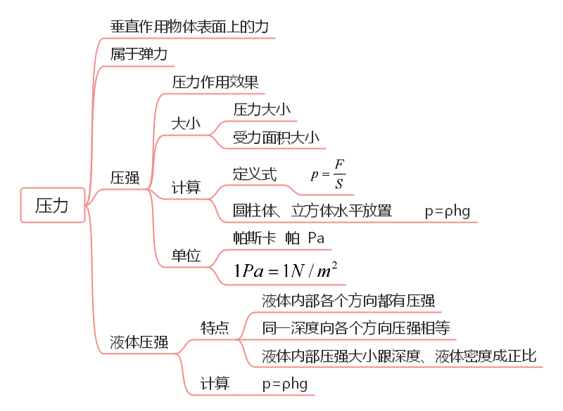

Slide 8
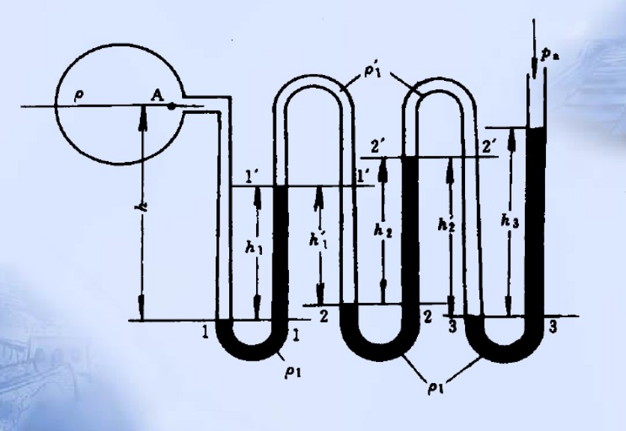
例题：串联3U形测压计

Slide 9
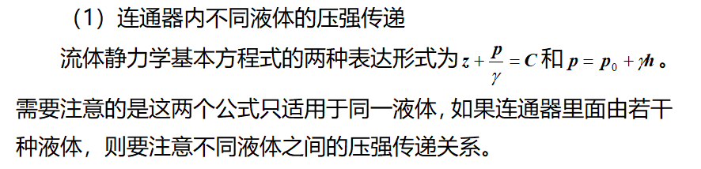
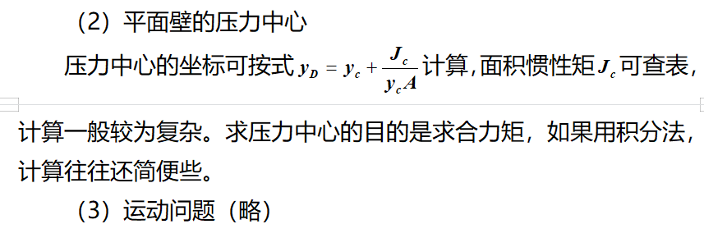
二、难点分析

Slide 10
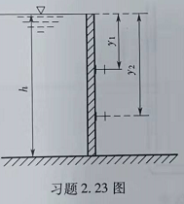
三、习题
平衡问题

Slide 11
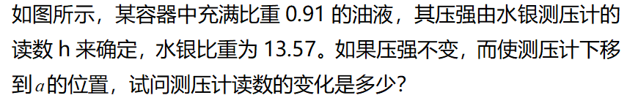
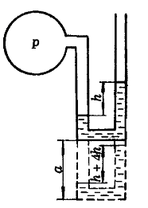
静压平衡问题
L

Slide 12
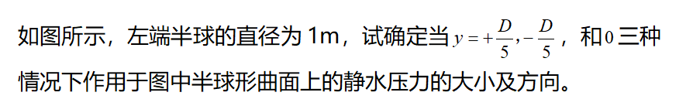
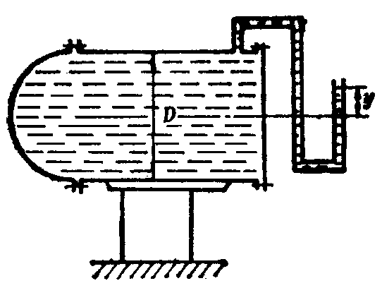
密闭容器压力问题

Slide 13
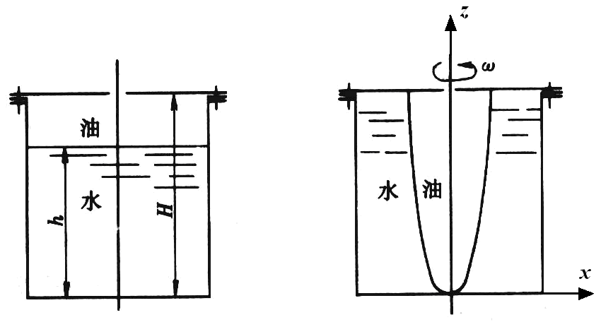
直径D=600mm，高度H=500mm的圆柱形容器，盛水深至h=0.4m，剩余部分装
以密度为0.8g/cm³的油，封闭容器上部盖板中心有一小孔，假定容器绕中心轴，等
角速度旋转时，容器转轴和分界面的交点下降0.4m，直至容器底部。求必须的旋转
角速度及盖板、器底的最大、最小压强。

Slide 14
第三章
1、元流、总流、流管、流速、流量（体积流量、质量流量）、平均流速
2、过流断面
3、定常（恒定）流动、非定常流动
4、流线、迹线
5、一、二、三元流动
6、均匀流、渐变流、急变流
7、系统、控制体
8、拉格朗日法、欧拉法
9、理想不可压缩流体
10、连续性方程
一、概念

Slide 15
1）加速度计算
2）迹线计算
二、计算
3）流线计算
4）连续性判断

Slide 16
某速度场可表示为 ，试求：
（1）加速度；
（2）流线；
（3）t= 0时通过x=-1，y=1点的流线；
（4）该速度场是否满足不可压缩流体的连续方程？

Slide 17
已知流速场 ，试问：
（1）点（1，1，2）的加速度是多少？
（2）是几元流动？
（3）是恒定流还是非恒定流？
（4）是均匀流还是非均匀流？
代入（1，1，2）

Slide 18
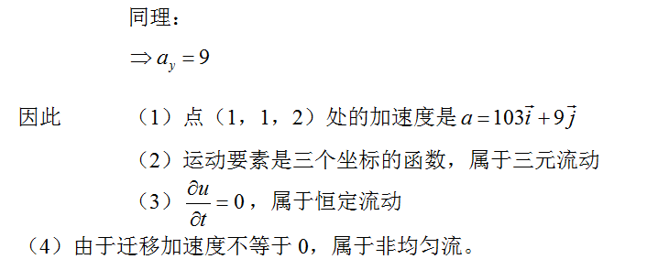

Slide 19
1、欧拉运动微分方程、欧拉平衡微分方程、N-S方程
2、理想流体伯努利方程及其假设条件、应用条件
3、实际流体的伯努利方程
4、压强水头、位置水头、速度水头、总水头
5、毕托管及其滞止点或驻点
6、气体伯努利方程：静压、动压、位压、总压、全压
7、动量方程及其应用（求受力）、注意方向分解
第四章

Slide 20
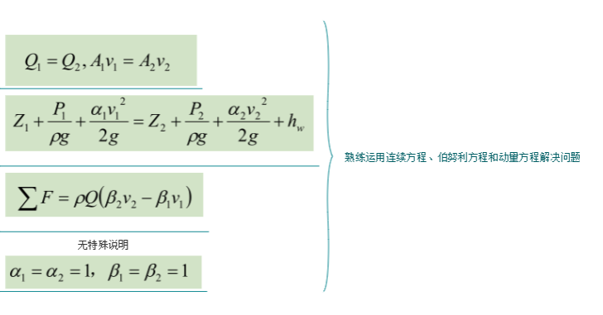
知识点：压力、速度（流量）、损失、阻力损失系数、画水头线
静压力方程
注意：过流断面、基准

Slide 21
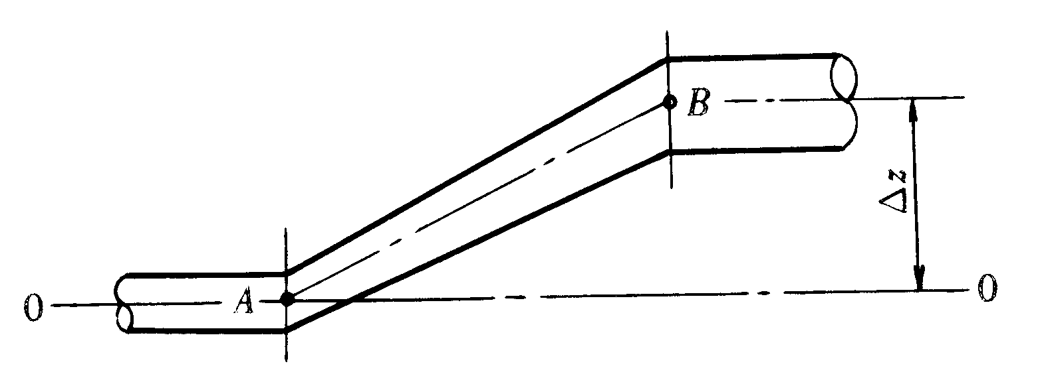
4.1图示管路由两根不同直径的管子与一渐变连接管组成。已知d_{A}=200mm，d_{B}=400mm，A点相对压强p_{A}=68.6kPa，B点相对压强p_{B}=39.2kPa，B点的断面平均流速v_{B}=1m/s，A、B两点高差△z=1.2m。试判断流动方向，并计算两断面间的水头损失hw。
伯努利方程
连续性方程

Slide 22
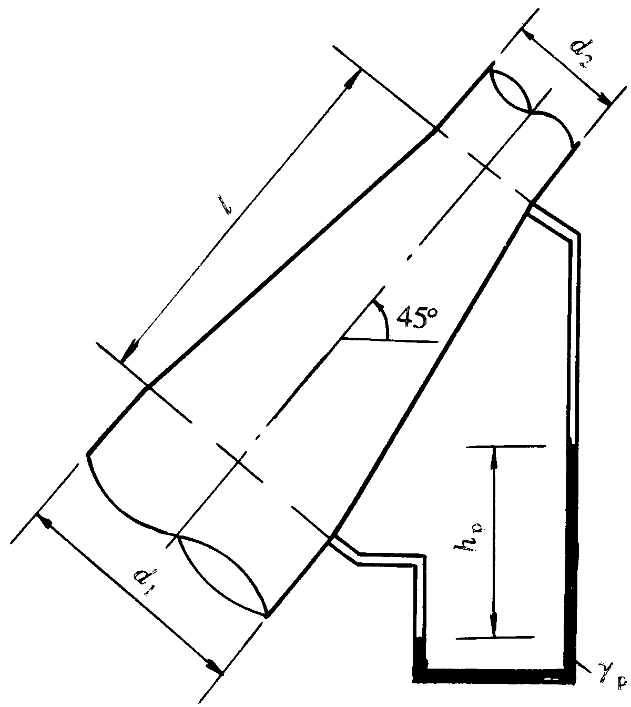
4.9一渐变输水管段，与水平面的倾角为45º，如图所示。已知管径d₁=200mm，d₂=100mm，两断面的间距l=2m。若1-1断面处的流速v₁=2m/s，水银差压计读数h_{p}=20cm，试判别流动方向，并计算两断面间的水头损失hw和压强差p₁-p₂。
伯努利方程
连续性方程
静压方程

Slide 23
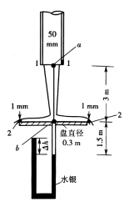

Slide 24
第五章
1、量纲、量纲和谐原理
2、相似理论和相似准则
3、流动相似：几何、运动、动力、边界条件和初始条件
4、常用的相似准则：压力（欧拉）
重力（弗劳德）
粘性（雷诺）
弹性（马赫）

Slide 25
1、雷诺实验
2、层流、紊流、流态及其判定
3、损失：局部损失、沿程损失
4、达西公式
5、层流、紊流的速度及应力分布规律
6、沿程阻力系数、局部损失系数计算
7、局部损失的原因
8、紊流分析：时均法、混合长度理论
9、尼古拉斯实验原理目的及意义
10、莫迪图
11、相对粗糙度、当量直径d_{e}=4R
12、典型工况的局部损失
13、有压管道、无压管道
14、短管、长管
15、管路阻抗
16、管路串并联特性及计算
第六章

Slide 26
1、孔口、管嘴
2、自由出流、淹没出流及其流量公式
3、作用水头
4、流量系数
5、管嘴出流的真空度及其作用、条件
6、不同管嘴的流量特性
7、流量计
第七章

